Slide 1
2. МОДЕЛИ ПРЕДСТАВЛЕНИЯ ДАННЫХ И ЗНАНИЙ
Понятие модели данных
Иерархическая модель
Сетевая модель
Реляционная модель
Модель данных «сущность-связь»
Семантические сети
Постреляционные модели

Slide 2
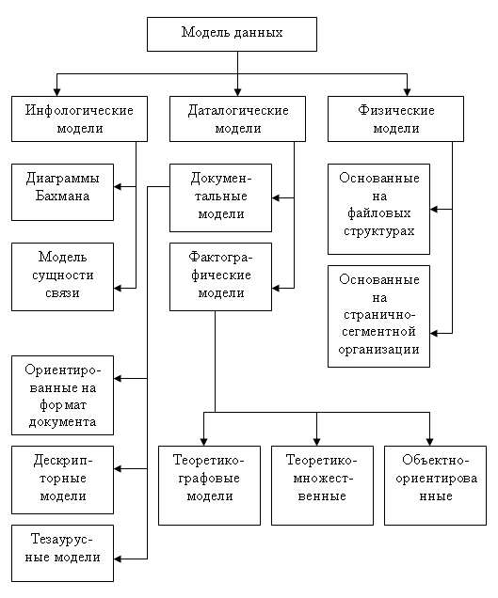
Модель – это отражение объектов, процессов, явлений реального мира.
Выделяют физические модели, даталогические модели и инфологические модели
1. Понятие модели данных

Slide 3
Модель данных - это система взаимосвязанных типов объектов, операторов и правил обеспечения целостности, создающая абстрактную структуру, которую поддерживает система управления базой данных.
Модель БД - множество конкретных типов объектов и отношений между ними, множество операций над объектами, множество ограничений над объектами и операциями
1. Понятие модели данных

Slide 4
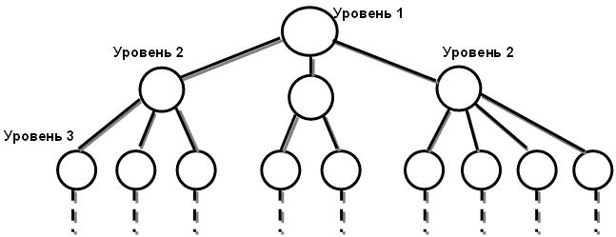
Иерархическая модель данных является наиболее простой среди всех даталогических моделей. Ее поддерживала первая промышленная СУБД IMS фирмы IBM
2. Иерархическая модель

Slide 5
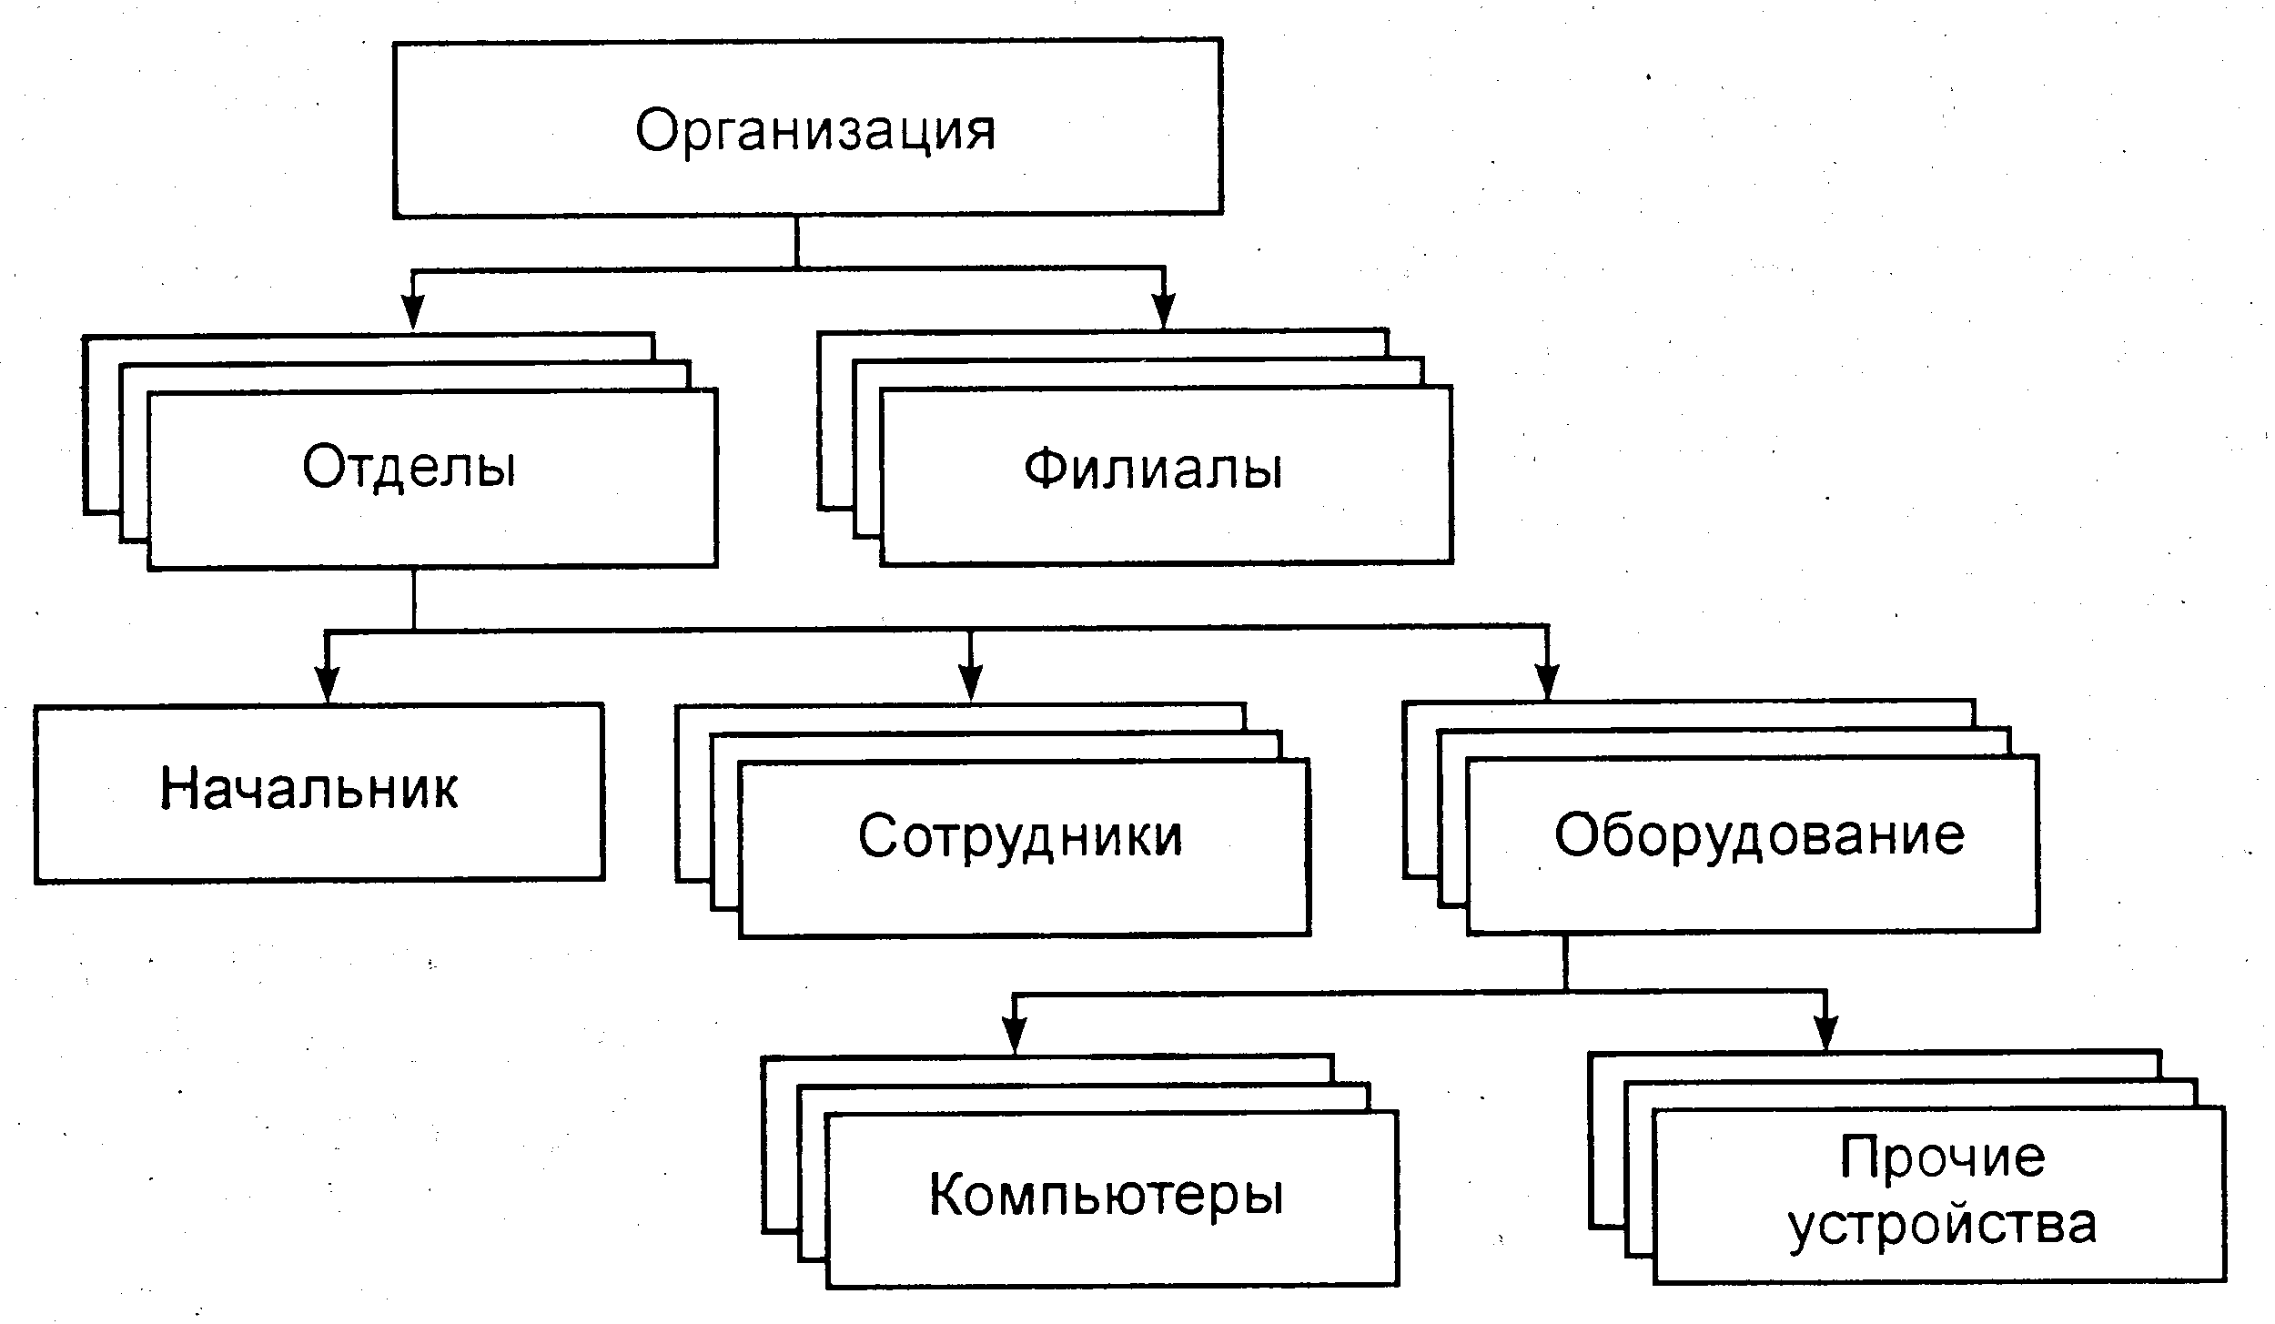
2. Иерархическая модель
Основные понятия модели:
Поле
Сегмент
База данных

Slide 6
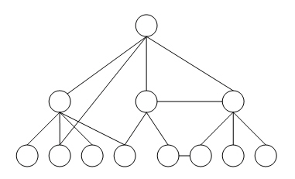
Сетевая модель была разработана в 1975 году рабочей группой по БД Codasyl. Целью было создание иерархической модели, позволяющей описывать связи типа N:M
3. Сетевая модель

Slide 7
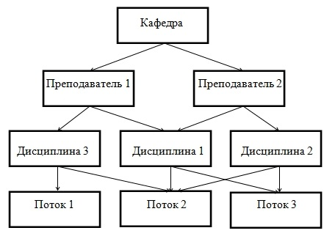
3. Сетевая модель
Основные понятия модели:
Элемент данных
Агрегат данных
Запись
Набор данных

Slide 8
Реляционную модель ввел в 1970 г Э.Ф.Кодд.
В этой модели БД представляются в виде двумерных таблиц, обработка в которых не зависят от организации хранения данных в памяти ПК. Реляционная БД с математической точки зрения - это конечный набор отношении, теория реляционных БД становится областью приложений математической логики и современной алгебры.
4. Реляционная модель

Slide 9
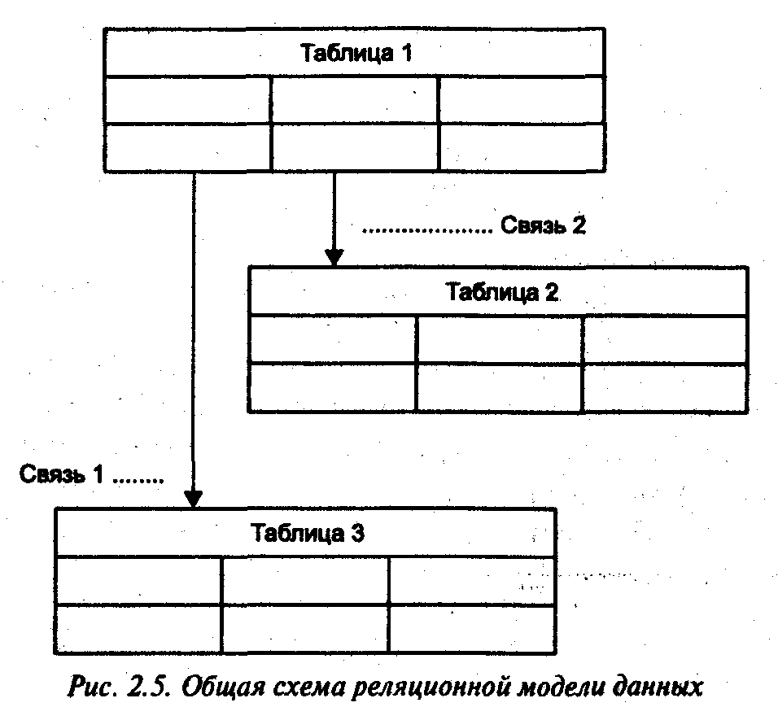
4. Реляционная модель
Основные понятия модели:
Элемент данных
Поле / Домен
Запись / Кортеж
Таблица / Отношение

Slide 10
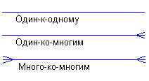
Модель данных «сущность-связь» ввел в 1976 г. П.П. Чен.
Многими авторами были разработаны свои варианты подобных моделей - нотация Мартина, нотация IDEF1X, нотация Баркера
Основные понятия модели:
Сущность
Экземпляр сущности
Атрибут сущности
Ключ сущности
Связь
5. Модель данных «сущность-связь»

Slide 11
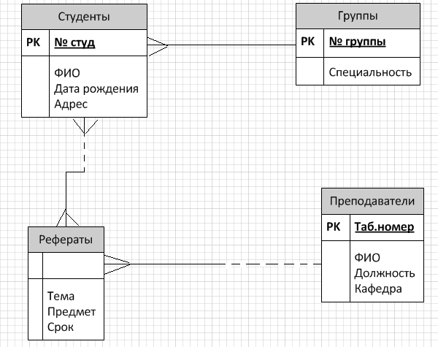
5. Модель данных «сущность-связь»

Slide 12
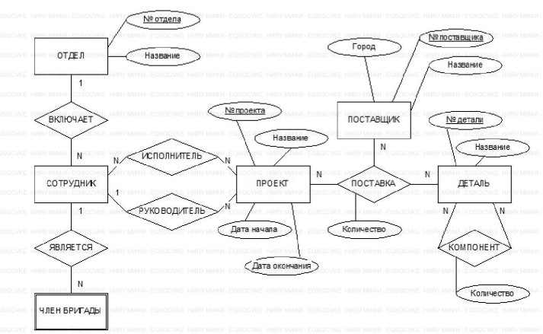
5. Модель данных «сущность-связь»
Диаграмма «сущность-связь» в нотации Чена П.

Slide 13
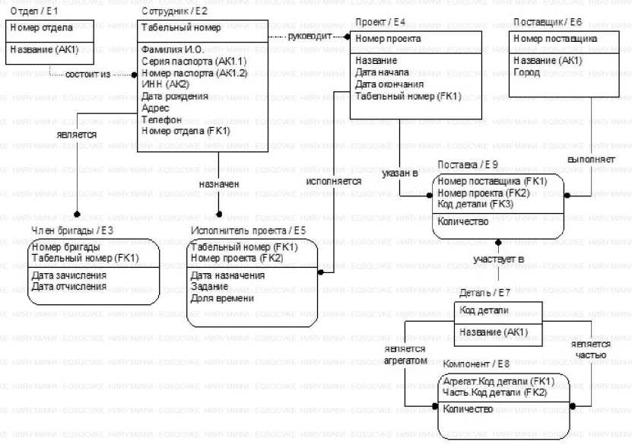
5. Модель данных «сущность-связь»
Диаграмма «сущность-связь» в нотации IDEF1X

Slide 14
Семантическая сеть была первоначально задумана как психологическая модель человеческой памяти.
Семантическая сеть является одним из способов представления знаний.
6. Семантические сети

Slide 15
Многомерная модель
Объектно-ориентированная модель
Объектно-реляционная модель
7. Постреляционные модели

